Slide 1


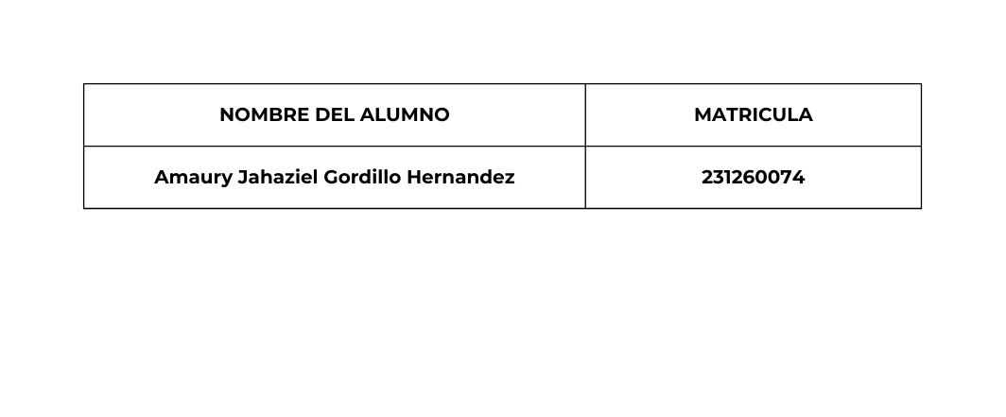
TECNOLÓGICO NACIONAL DE MÉXICO
UNIDAD ACADÉMICA VENUSTIANO CARRANZA
“INGENIERÍA EN SISTEMAS COMPUTACIONALES”
LENGUAJES Y AUTOMATAS 1
ACTIVIDAD
ACTIVIDAD 3.2 Reporte de práctica
RPESENTA
DOCENTE
ING. FRANCISCO JAVIER MINGO VELAZQUEZ
25 DE FEBRERO DE 2026 VENUSTIANO CARRANZA, CHIAPAS
Notes:
1

Slide 2







Introducción
La teoría de autómatas es una rama fundamental de la teoría de la computación que estudia modelos matemáticos capaces de reconocer y procesar cadenas de símbolos pertenecientes a un lenguaje formal. Estos modelos permiten comprender cómo funcionan muchos sistemas informáticos que analizan información estructurada, como los compiladores, los analizadores de texto y diversos sistemas de reconocimiento de patrones.
Uno de los modelos más importantes dentro de esta teoría son los autómatas finitos, los cuales se utilizan para representar procesos que pasan por una serie de estados al recibir símbolos de entrada. Dependiendo de cómo se definan sus transiciones, los autómatas pueden ser deterministas o no deterministas.
Compiladores
Analizadores de texto
Sistemas de reconocimiento
Análisis léxico de código fuente
Procesamiento y reconocimiento de patrones
Detección de secuencias específicas
Para realizar las prácticas de esta unidad se utilizó el software JFLAP, una herramienta educativa que permite diseñar, visualizar y analizar autómatas de forma gráfica. Este programa facilita la comprensión del funcionamiento de los autómatas finitos, ya que permite construir los estados, definir las transiciones y simular el comportamiento del autómata con diferentes cadenas de entrada.
Notes:
2

Slide 3
Justificación
Aplicación práctica de conceptos teóricos
Desarrollo de habilidades de análisis
Comprensión visual del funcionamiento
Realizar prácticas con autómatas finitos permite aplicar de manera práctica los conceptos teóricos estudiados en clase. A través de estos ejercicios es posible observar cómo los modelos matemáticos se representan mediante estados y transiciones, lo que facilita comprender mejor el funcionamiento de los lenguajes formales.
El uso de herramientas como JFLAP permite experimentar con diferentes configuraciones de autómatas y analizar cómo se comportan al procesar cadenas de entrada. Esto ayuda a desarrollar habilidades de análisis y fortalece la comprensión de temas fundamentales dentro del área de la teoría de la computación.
La representación gráfica mediante estados y transiciones facilita la visualización del proceso de reconocimiento de cadenas, permitiendo identificar patrones de comportamiento y errores en la construcción del autómata.
Notes:
3

Slide 4
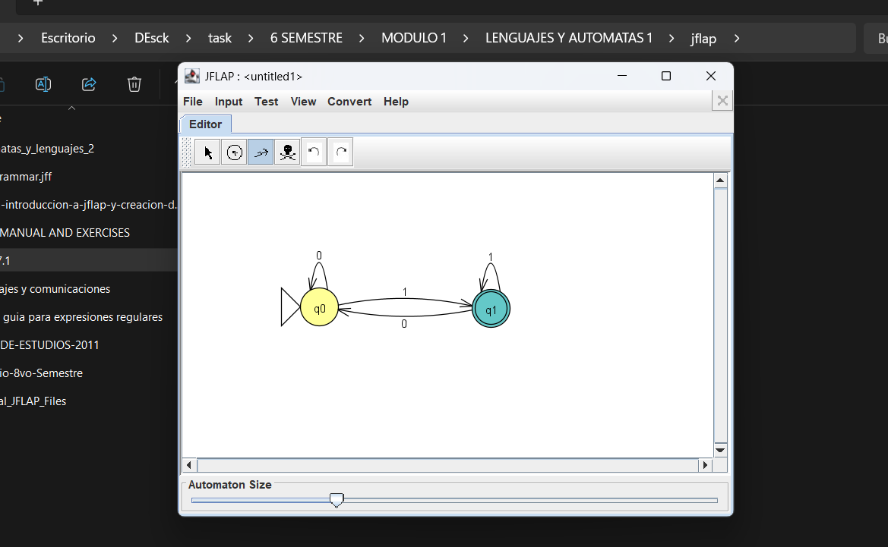
Práctica 1: Construcción de un autómata finito
Construcción del autómata en JFLAP
Para realizar esta práctica primero se abrió el programa JFLAP y se seleccionó la opción Finite Automaton, ya que esta herramienta permite construir autómatas finitos de forma gráfica.
Después se crearon los estados necesarios para representar el comportamiento del lenguaje. Se definió un estado inicial, desde donde comienza el procesamiento de la cadena, y un estado de aceptación, que representa cuando la cadena termina correctamente en el símbolo 1.
Posteriormente se agregaron las transiciones entre los estados con base en los símbolos del alfabeto, en este caso 0 y 1. Cada transición indica cómo cambia el autómata de un estado a otro dependiendo del símbolo que se lea.
En esta práctica se construyó un autómata finito determinista utilizando el software JFLAP para reconocer cadenas binarias que terminan en el símbolo 1.
El autómata inicia en el estado q0, que representa que aún no se ha leído un 1 al final de la cadena. Cuando se lee el símbolo 1, el autómata pasa al estado q1, que es el estado de aceptación.
Si posteriormente se lee un 0, el autómata regresa al estado q0, indicando que la cadena ya no termina en 1. En cambio, si se continúa leyendo 1, el autómata permanece en el estado q1.
De esta forma, el autómata acepta únicamente aquellas cadenas cuyo último símbolo es 1.
Figura 1. Autómata finito determinista construido en JFLAP
Notes:
4

Slide 5
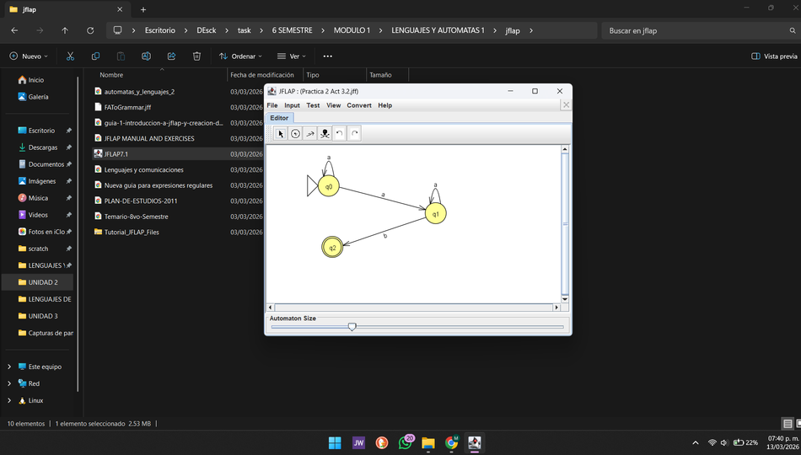
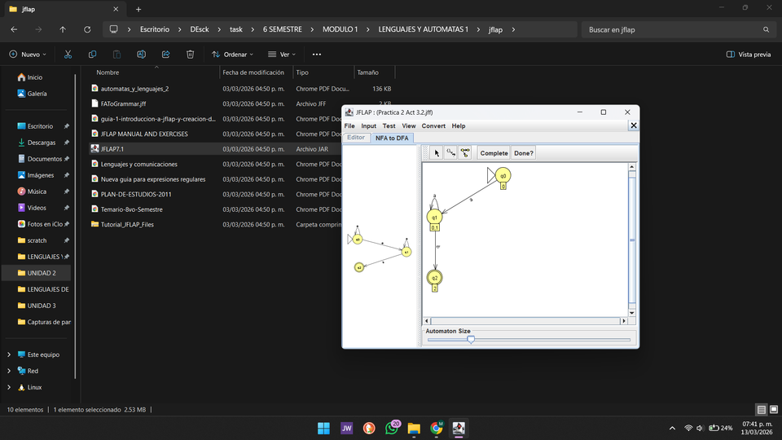
Práctica 2: Conversión de AFND a AFD
Autómata original (AFND)
En esta práctica se trabajó con un Autómata Finito No Determinista (AFND). Este tipo de autómata se caracteriza porque puede tener más de una transición posible para un mismo símbolo de entrada, lo que significa que el autómata puede seguir distintos caminos al procesar una cadena.
Para realizar la práctica primero se construyó un AFND en el programa JFLAP, definiendo los estados, el estado inicial, los estados de aceptación y las transiciones correspondientes según el lenguaje que se desea reconocer.
Captura 2 — AFND original construido en JFLAP
Figura 3. Autómata finito determinista resultante del proceso de conversión.
Características del AFND
Un AFND puede tener varias transiciones posibles para un mismo símbolo del alfabeto. Esto significa que, al leer un símbolo, el autómata puede moverse a diferentes estados posibles.
Este comportamiento se conoce como no determinismo, ya que el autómata no tiene un único camino definido para procesar la cadena. A pesar de esto, el AFND sigue reconociendo un lenguaje específico y puede convertirse posteriormente en un Autómata Finito Determinista (AFD) mediante un proceso de conversión.
Notes:
5

Slide 6
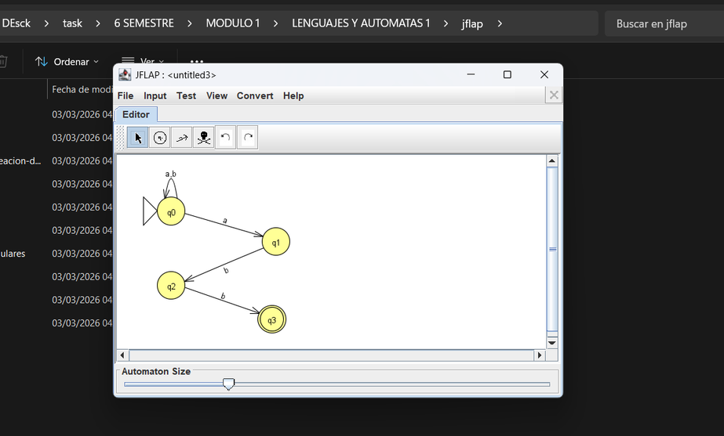
Práctica 3: Representación de expresiones regulares mediante autómatas
Expresión regular
(a|b)*abb
Esta expresión describe todas las cadenas formadas por los símbolos a y b que terminan con la secuencia abb.
En esta figura se muestra el autómata finito no determinista construido en el software JFLAP para representar la expresión regular (a|b)*abb. El estado q0 permite leer cualquier combinación de los símbolos a y b, mientras que los estados q1, q2 y q3 verifican la secuencia final abb. Si la cadena termina en el estado q3, la cadena es aceptada por el autómata.
Figura 4. Autómata finito no determinista construido en JFLAP para representar la expresión regular (a|b)*abb.
Funcionamiento del autómata:
El autómata comienza en el estado inicial, donde puede leer cualquier combinación de los símbolos a o b, representando la parte (a|b)* de la expresión regular.
Posteriormente, cuando aparece la secuencia abb, el autómata avanza por los estados finales que verifican esta terminación específica.
Si la cadena termina exactamente con abb, el autómata llega al estado de aceptación y la cadena es aceptada.
De esta forma, el autómata reconoce todas las cadenas formadas por a y b que terminan con la secuencia abb.
Notes:
6

Slide 7
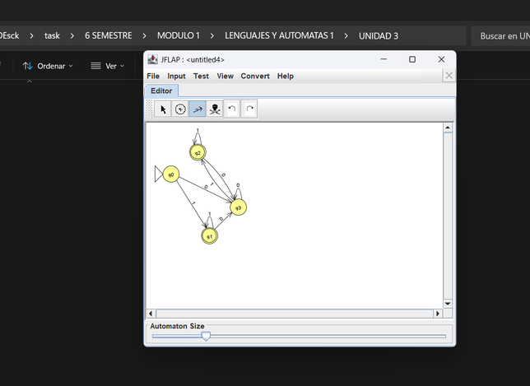
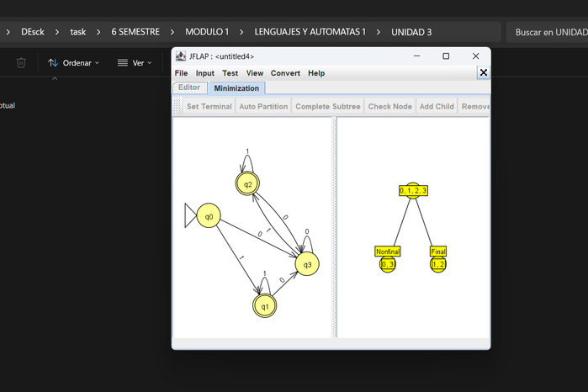
Práctica 4: Minimización de estados
Figura 5. Autómata finito determinista original construido en JFLAP.
Figura 6. Proceso de minimización y tabla de equivalencias generada en JFLAP.
Autómata original
Tabla de equivalencias
En esta práctica se construyó un Autómata Finito Determinista (AFD) utilizando el JFLAP. El autómata fue diseñado con varios estados que representan diferentes situaciones durante el procesamiento de una cadena de entrada.
Cada estado se conecta mediante transiciones que dependen de los símbolos del alfabeto. El autómata inicia en el estado inicial y, dependiendo del símbolo leído, se desplaza a otros estados hasta completar el procesamiento de la cadena. Algunos estados se definen como estados de aceptación, los cuales indican que la cadena pertenece al lenguaje reconocido por el autómata.
Para identificar los estados equivalentes se utilizó el proceso de minimización en JFLAP. Este procedimiento comienza separando los estados del autómata en dos grupos: estados finales y estados no finales.
Posteriormente se analizan las transiciones de cada estado para determinar si tienen el mismo comportamiento frente a los símbolos del alfabeto. Si dos estados responden de la misma manera ante todas las entradas posibles, se consideran equivalentes y pueden fusionarse en un solo estado sin alterar el lenguaje reconocido.
Después de identificar los estados equivalentes, se construyó un nuevo autómata con un número menor de estados. A pesar de la reducción, el autómata minimizado reconoce exactamente el mismo lenguaje que el autómata original, lo que demuestra que algunos estados podían fusionarse sin afectar su funcionamiento.
Notes:
7

Slide 8
Conclusión
A través de las prácticas realizadas en la Unidad 3 fue posible comprender de manera más clara el funcionamiento de los autómatas finitos y su importancia dentro de la teoría de la computación.
El uso del software JFLAP permitió visualizar de forma gráfica los diferentes procesos estudiados, como la construcción de autómatas, la conversión de AFND a AFD, la representación de expresiones regulares y la minimización de estados.
Construcción de autómatas
Conversión AFND a AFD
Se desarrolló la capacidad de diseñar autómatas para reconocer lenguajes específicos mediante la definición de estados y transiciones.
Se comprendió el proceso de eliminación del no determinismo mediante el método de construcción de subconjuntos.
Expresiones regulares
Minimización de estados
Se observó la relación entre las expresiones regulares y los autómatas finitos, comprendiendo que ambos representan formas equivalentes de describir lenguajes formales.
Se aprendió a optimizar autómatas eliminando estados redundantes sin alterar el lenguaje reconocido.
Estas prácticas ayudaron a reforzar los conocimientos teóricos vistos en clase, permitiendo observar cómo los autómatas procesan cadenas de entrada y cómo pueden optimizarse mediante diferentes métodos. En general, la experiencia práctica facilitó la comprensión de los conceptos y permitió desarrollar habilidades para analizar y construir modelos de autómatas.
Notes:
9

Slide 9
Link de Repositorio Git
https://github.com/amaurycolochos-cpu/LENGUAJES-Y-AUTOMATAS-1/tree/main/UNIDAD%203
Notes:
9

Slide 10
Fuentes de información
Hopcroft, J., Motwani, R., & Ullman, J. (2007)
Aho, A., Lam, M., Sethi, R., & Ullman, J. (2008)
Introducción a la teoría de autómatas, lenguajes y computación. Pearson.
Compiladores: principios, técnicas y herramientas. Pearson.
GeeksforGeeks
Introduction of Finite Automata. Recuperado de geeksforgeeks.org
Notes:
10

